Slide 1
■おさらい問題解答時のルール
下記ファイルを使って解答すること
問１「osarai01.html」「osarai01.css」
問２「osarai02.html」「osarai02.css」
問３「osarai03.html」「osarai03.css」
HTMLを修正しないで解答する

Slide 2
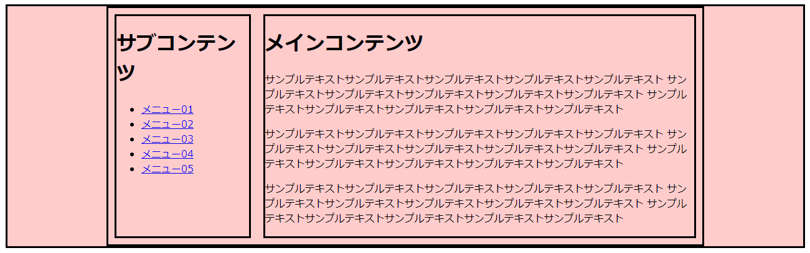
問１

Slide 3
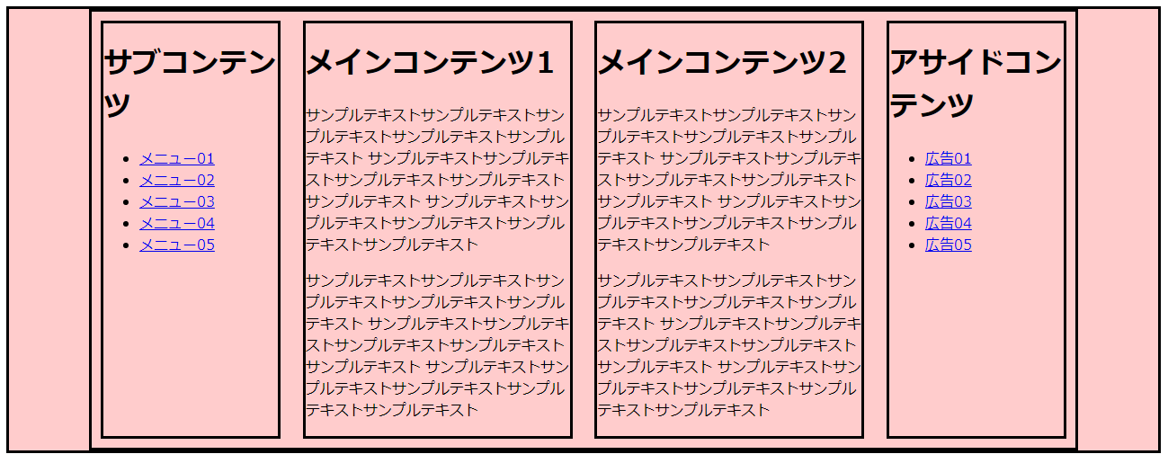
問２

Slide 4
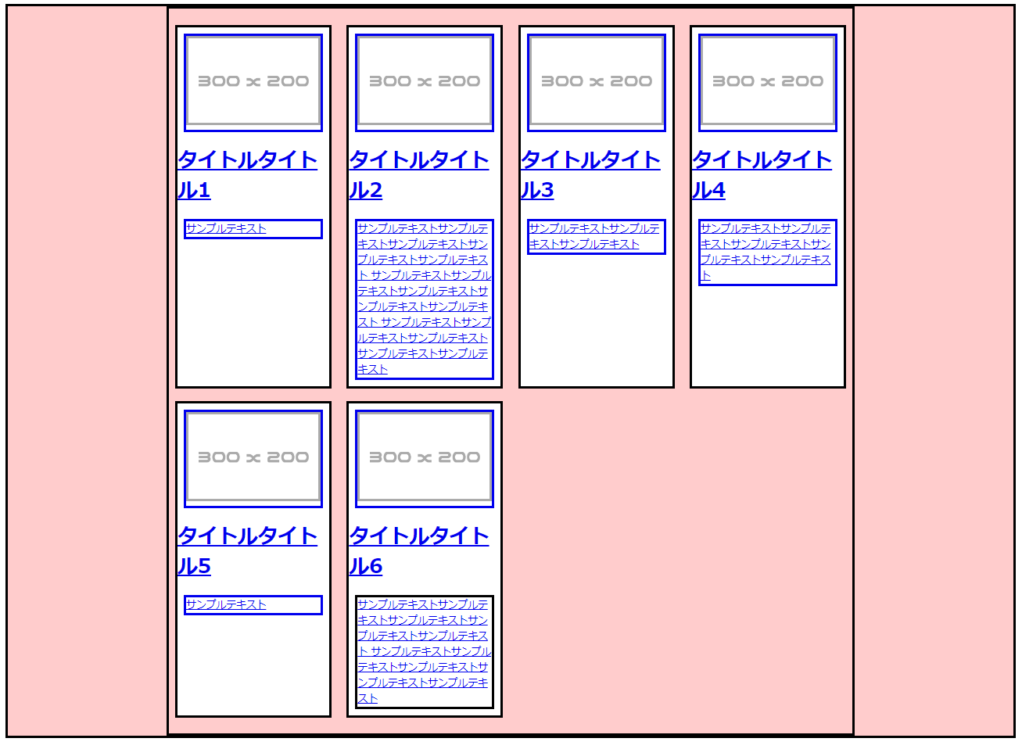
問３

